Slide 1

陈瑞-支付交易. JAVA开发.2018-03-23

Slide 2

技术部
JAVA日志规范
主讲人：陈瑞

Slide 3

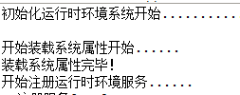
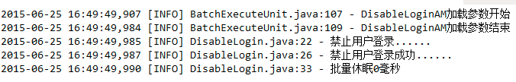
一、为什么要记录日志？
如果应用没有日志，就无法知道应用的运行情况，也无法了解程序内部的运行状态；出现了问题基本定位出原因，从而陷入了僵局。
二、为什么要规范日志？
规范目的：方便定位问题、方便对日志进行分析达到对系统（业务）进行分析

Slide 4
日志规范
1、日志文件存放目录（强制）
快捷通每个应用的日志统一放到固定目录，按照一定格式存放;
/opt/logs/｛appType｝/｛appName｝
①appType-应用类型，只应用分类，如没有可忽略
②appName-应用名称
例如：
/opt/logs/tss/
/opt/logs/bcss/abc-out
目的：所有知道规则的人都能够很方便找到某个应用的日志存放地址；统一日志配置起来也比较方便

Slide 5
日志规范
2、日志文件命名（推荐）
命名规则，appName_logType_logName.log。
logType:日志类型，推荐分类有stats/desc/monitor/visit等；
logName:日志描述
示例：
cmf_visit_facade.log 记录接口的请求数据长度、响应状态、响应数据长度、耗时
cmf_monitor_memcached.log 监控缓存刷新情况
cmf_visit_access.log 记录所有的请求详情
cmf_visit_mq 记录所有接受到的mq消息报文
目的：将不同日志类型、分类分别打印到不同的文件，可以根据实际情况定位到某个文件；比如想看消息有没有接收到，此时就可以看*_mq.log日志文件

Slide 6
日志规范
3、不直接使用日志API（建议）
目前日志API有很多，如log4j、log4j 2、logback等等，但是我们不建议直接使用这些api，而应依赖使用日志框架SLF4J中的API、SLF4J是为各种Logging API提供一个简单统一的接口），从而使用户能够在部署的时候配置自己希望的Logging API实现；
代码实例如下：
import org.slf4j.Logger;
import org.slf4j.LoggerFactory;
private static final Logger logger = LoggerFactory.getLogger(Xyz.class);
目的：使用门面模式的日志框架，有利于维护和各个类的日志处理方式统一；如升级其他日志API，可以少改动即可支持

Slide 7
日志规范
4、定义日志变量（建议）
日志变量往往不变，最好定义成final static，变量名用大写。
private static final Logger LOGGER= LoggerFactory.getLogger(Xyz.class);
5、日志分级（强制）
Java的日志框架一般会提供以下日志级别，缺省打开info级别，也就是debug，trace级别的日志在生产环境不会输出，在开发和测试环境可以通过不同的日志配置文件打开debug级别。
fatal - 严重的，造成服务中断的错误；
error - 其他错误运行期错误；
warn - 警告信息，如程序调用了一个即将作废的接口，接口的不当使用，运行状态不是期望的但仍可继续处理等；
info - 有意义的事件信息，如程序启动，关闭事件，收到请求事件等；
debug - 调试信息，可记录详细的业务处理到哪一步了，以及当前的变量状态；
trace - 更详细的跟踪信息；

Slide 8
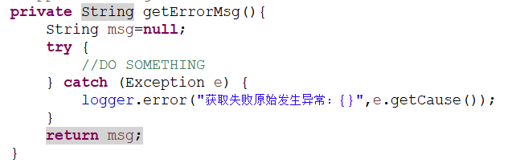
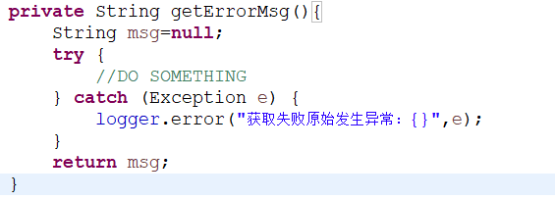
日志规范
6、输出全部Throwable（强制）

Slide 9
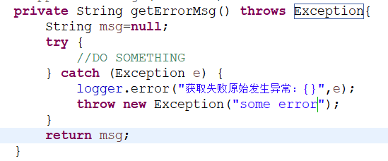
日志规范
7、抛出异常不要打日志（强制）
目的：异常会被调用方捕获，调用方会打印相应的异常日志，涉嫌重复打印

Slide 10
日志规范
8、不允许System print（强制）
9、不允许printStackTrace（强制）
10、使用占位符（建议）
示例：
logger.debug("returning content: {}", content);
如下方式的不好的地方就是要多几行代码
if (logger.isDebugEnabled ()) {
logger.debug("returning content: "+ content);
}

Slide 11
日志规范
11、debug不允许出现在生产环境（强制）
debug是在开发调试时，出于比较容易定位问题或者bug目的使用的，这些信息一般非常详细；一旦测试完毕发布生产环境，意味着程序是一个合格的产品，只需要在关键位置记录日志即可，无需每一步的信息打印出来。
根据KISS原则：生产一般使用info、warn、error级别的日志

Slide 12
日志规范
12、打印对象信息重写toString（强制）
目的：因为如果不重写，打印出来将是地址，这串地址不可读，无法从中获取有用的信息，所以要重写
13、敏感信息脱敏（强制）
在交易中，有些信息不要以明文打印，这些信息很敏感

Slide 13
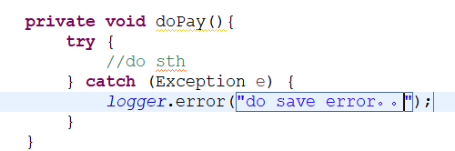
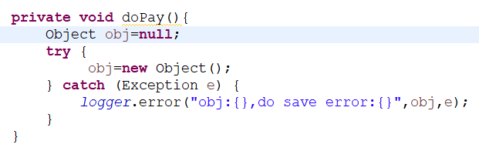
日志规范
14、打印有意义的日志（强制）
错误写法：
正确写法：

Slide 14
日志规范
15、traceId的使用（建议）
<pattern>%d{yyyy-MM-dd HH:mm:ss.SSS} [%t] [%-5level] {"traceId":"%X{traceId}"}%logger{36}[%M:%L] - %m%n</pattern>
自己生成traceId，并且将交易凭证号放入其中（交易凭证号交易链路中都存在）
好处：使用统一日志的时候，能够根据交易凭证号，看到一笔交易的整体流程

Slide 15

日志规范
16、日志不要重复打印（建议）
比如在default.log打印一次，service中又打印一次

Slide 16
日志规范
17、日志内容格式（强制）
http://192.168.180.52:8090/pages/viewpage.action?pageId=20250654

